Slide 1
DEPARTAMENTO DE CIENCIAS ECONÓMICA, ADMINISTRATIVAS Y DEL COMERCIO
TEMA: ANÁLISIS DE LA PERCEPCIÓN DE LA PLANIFICACIÒN ESTRATÉGICA DE LA UNIVERSIDAD DE LAS FUERZAS ARMADAS ESPE Y SUS SEDES; Y PROPUESTA DE UN PLAN INTEGRAL DE COMUNICACIÓN
Autores: Guanotásig Santillán Claudia Yessenia
Jaramillo Briceño Eduardo Alejandro

Slide 2
Mediante la Resolución No. 104-CEAACES-SO-12-2014
Cuenta con cinco criterios esenciales para realizar una evaluación externa a las distinta universidades que se encuentran dentro del sistema de educación superior
Es un tipo de indicador cualitativo, el cual evalúa la capacidad institucional para trazar objetivos a largo plazo y plantear estrategias y acciones orientadas para alcanzarlos
Notes:
En el Cuadro dos especificar que dentro de estos seis indicadores existe un indicador «planificación estratégica»

Slide 3
Marco Teórico
El Modelo de Shannon y Weaver
Shannon y Weaver. Ven a la comunicación como la transmisión del mensaje, el modelo básico de Shannon y Weaver presenta a la comunicación como un proceso lineal sencillo.

Slide 4
Marco Metodológico
Enfoque de investigación
Enfoque Cuantitativo
Método de investigación
Análisis y Síntesis

Slide 5
Marco Metodológico
Tipología de investigación
Por el control de las variables
Por su finalidad
Aplicada
Por las fuentes de información
De campo
Por las unidades de análisis
Insitu
No experimental
Por el alcance
Correlacional

Slide 6
Objetivo General
Analizar la percepción de la comunidad universitaria con respecto a la planificación estratégica de la Universidad de las Fuerzas Armadas - ESPE y sus sedes
Objetivos Específicos
Determinar el marco teórico que fortalecerá la investigación
Realizar un diagnóstico sobre la perciòn actual de los miembros de la comunidad universitaria
Realizar una plan de comunicaciòn integral para los involucrados de la comunidad universitaria

Slide 7
HIPOTESIS
La comunicación interna permite un correcto direccionamiento conjunto de las unidades hacia el plan estratégico institucional
A los estudiantes de la universidad de las Fuerzas Armadas no les interesa el direccionamiento del plan estratégico institucional
La información brindada al personal docente-administrativo acerca del plan estratégico institucional no es suficiente para que éstos la conozcan en su totalidad

Slide 8
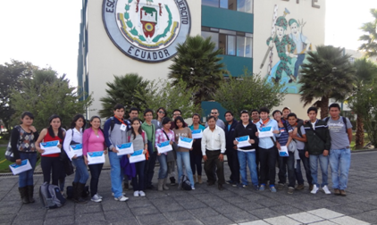
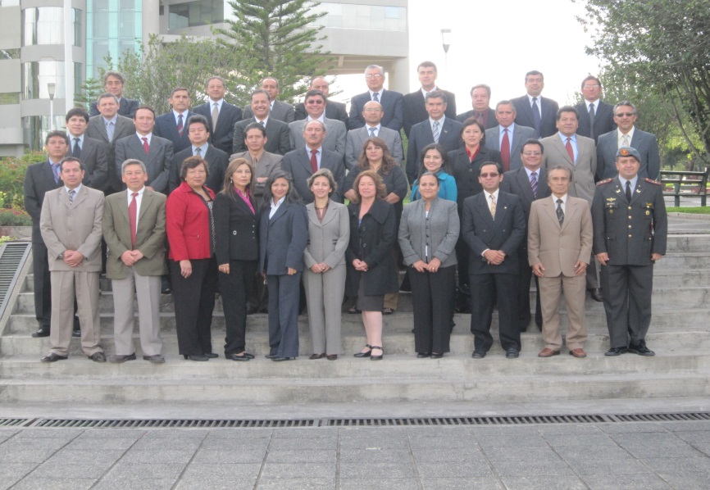
Tamaño de la Muestra
Docentes | 1454
 | ESPE MATRIZ | IASA I (HACIENDA EL PRADO) | LATACUNGA | IASA II (HACIENDA SAN ANTONIO)
N | 959 | 94 | 336 | 65
Z | 1,96 | 1,96 | 1,96 | 1,96
P | 0,1 | 0,1 | 0,1 | 0,1
Q | 0,9 | 0,9 | 0,9 | 0,9
E | 0,05 | 0,05 | 0,05 | 0,05
n= | 126
nh1= | 83 | 8 | 29 | 6
Estudiantes | 9393
 | ESPE MATRIZ | IASA I (HACIENDA EL PRADO) | LATACUNGA | IASA II (HACIENDA SAN ANTONIO)
N | 6345 | 395 | 2405 | 248
Z | 1,96 | 1,96 | 1,96 | 1,96
P | 0,1 | 0,1 | 0,1 | 0,1
Q | 0,9 | 0,9 | 0,9 | 0,9
E | 0,05 | 0,05 | 0,05 | 0,05
n= | 136
nh1= | 92 | 6 | 35 | 4

Slide 9
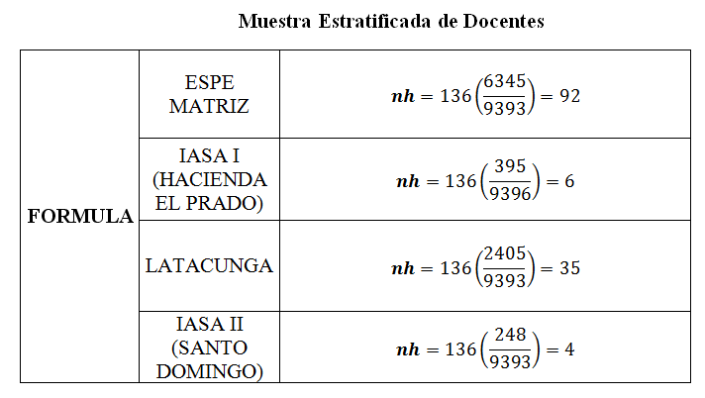
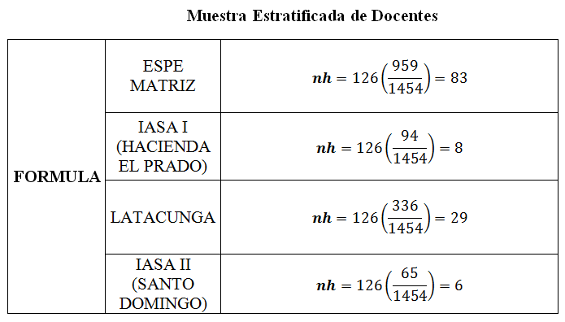
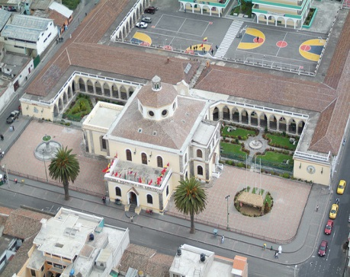
Muestra Estratificada

Slide 10
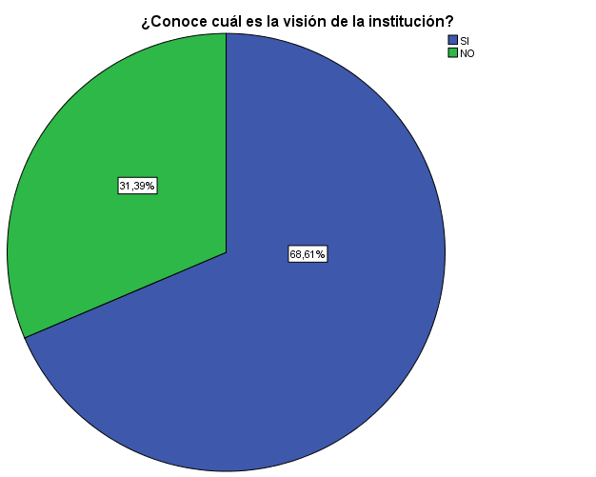
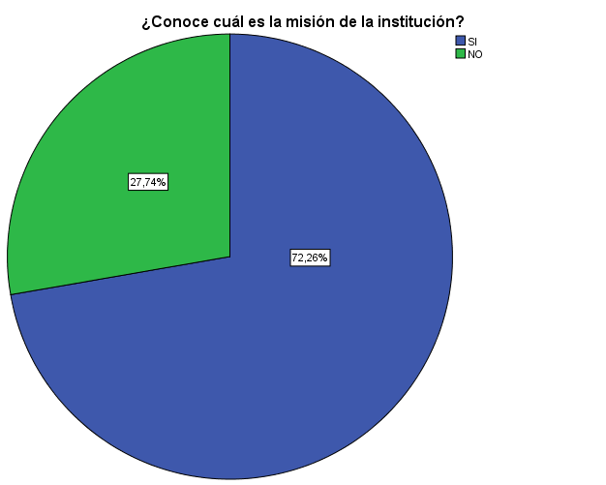
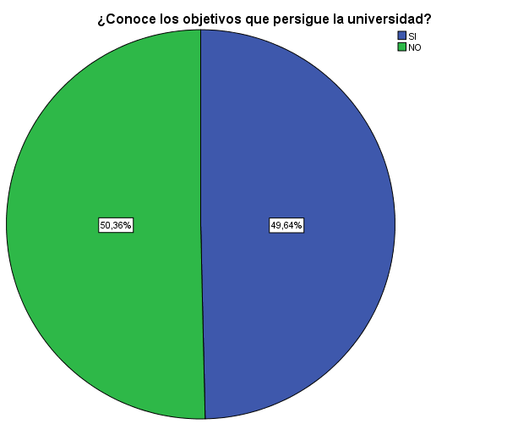
ANALISIS UNIVARIADO ESTUDIANTES
Pregunta 1: ¿Conoce cuál es la visión de la institución?
Pregunta 2: ¿Conoce cuál es la misión de la institución?
Pregunta 3: ¿Conoce los objetivos que persigue la universidad?

Slide 11
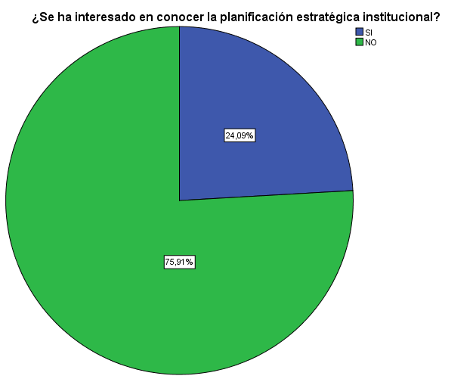
Pregunta 5: ¿Se ha interesado en conocer la planificación estratégica institucional?
Pregunta 9: ¿Qué medios considera adecuados para compartir esta información a los estudiantes?
Tabla 22: Pregunta 9
Frecs $Medios de información
 |  | Respuestas |  | % de casos
 |  | Nº | %
$Mediosdeinformaciónª | PORTAL | 45 | 21,3% | 33,8%
 | MIESPE | 53 | 25,1% | 39,8%
 | CORREO INSTITUCIONAL | 14 | 6,6% | 10,5%
 | REDES SOCIALES | 93 | 44,1% | 69,9%
 | OTROS | 6 | 2,8% | 4,5%
Total |  | 211 | 100,0% | 158,6%

Slide 12
ANALISIS BIVARIADO CHI CUADRADO ESTUDIANTES
Estadísticos de contraste
 | ¿Qué probabilidad existe de que usted se interese en la planificación estratégica institucional? | Sede
Chi-cuadrado | 103,088ª | 147,409ª
gl | 3 | 3
Sig. asintót. | ,000 | ,000
Relación entre las preguntas 10 y la Sede
Estadísticos de contraste
 | ¿Conoce cuál es la visión de la institución? | ¿Conoce cuál es la misión de la institución? | ¿Conoce la unidad encargada del desarrollo de la planificación estratégica institucional? | ¿Se ha interesado en conocer la planificación estratégica institucional?
Chi-cuadrado | 18,985ª | 27,161ª | 36,796ª | 36,796ª
gl | 1 | 1 | 1 | 1
Sig. asintót. | ,000 | ,000 | ,000 | ,000
Relación entre las preguntas 1/2/4 y 5

Slide 13
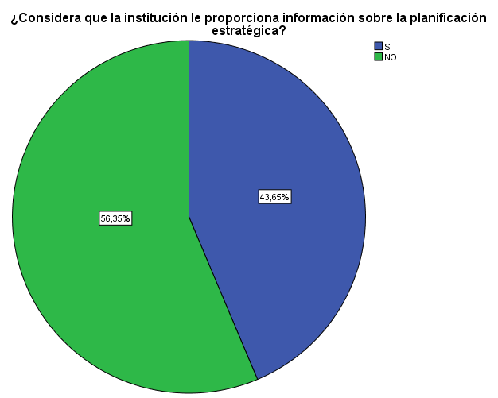
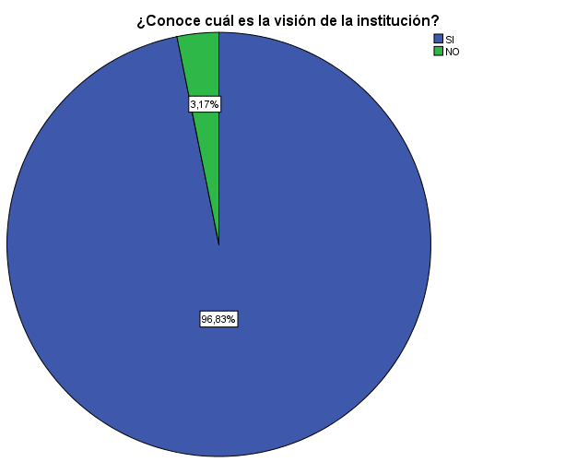
ANALISIS UNIVARIADO DOCENTES
Pregunta 1: ¿Considera que la institución le proporciona información sobre la planificación estratégica?
Pregunta 2: ¿Conoce cuál es la visión de la institución?

Slide 14
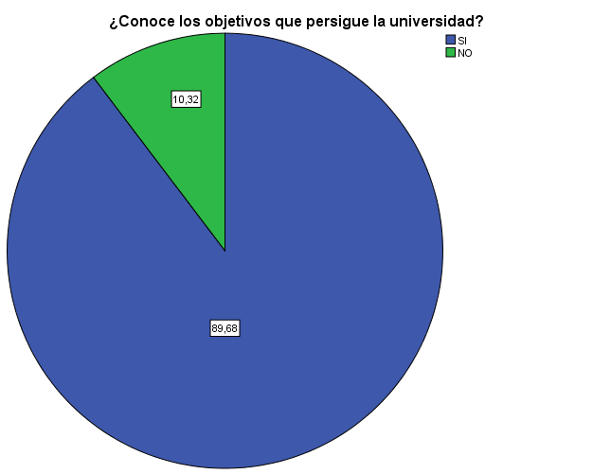
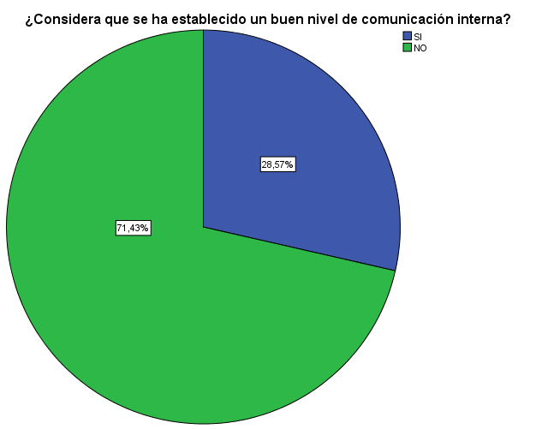
Pregunta 4: ¿Conoce los objetivos que persigue la universidad?
Pregunta 8: ¿Considera que se ha establecido un buen nivel de comunicación interna?
Pregunta 10: ¿Qué medios considera adecuados para compartir esta información a los docentes y servidores públicos?
Tabla 50: Pregunta 10 Frecs $MediosDocentes
 |  | Respuestas |  | de casos
 |  | Nº | %
$MediosDocentesª | PORTAL DE LA ESPE | 71 | 23,5% | 56,3%
 | MIESPE | 64 | 21,2% | 50,8%
 | CORREO INSTITUCIONAL | 61 | 20,2% | 48,4%
 | REDES SOCIALES | 48 | 15,9% | 38,1%
 | REUNIONES | 49 | 16,2% | 38,9%
 | OTROS | 9 | 3,0% | 7,1%
Total |  | 302 | 100,0% | 239,7%

Slide 15
ANALISIS BIVARIADO CHI CUADRADO DOCENTES
Estadísticos de contraste
 | ¿Considera que se ha establecido un buen nivel de comunicación interna? | ¿Conoce cuál es la visión de la institución?
Chi-cuadrado | 23,143ª | 110,508ª
gl | 1 | 1
Sig. asintót. | ,000 | ,000
Relación entre las preguntas 8 y 2
Relación entre las preguntas 1 y 4
 | Estadísticos de contraste
 |  | ¿Conoce cuál es la misión de la institución? | ¿Conoce los objetivos que persigue la universidad?
Chi-cuadrado |  | 118,127ª | 79,365ª
gl |  | 1 | 1
Sig. asintót. |  | ,000 | ,000

Slide 16
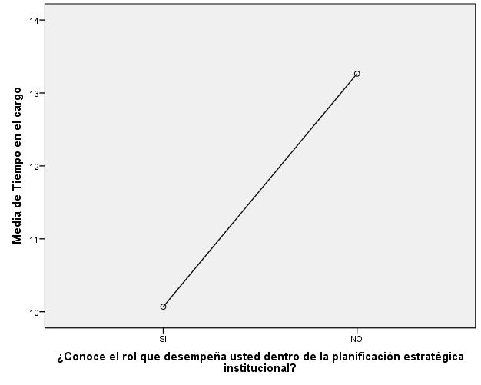
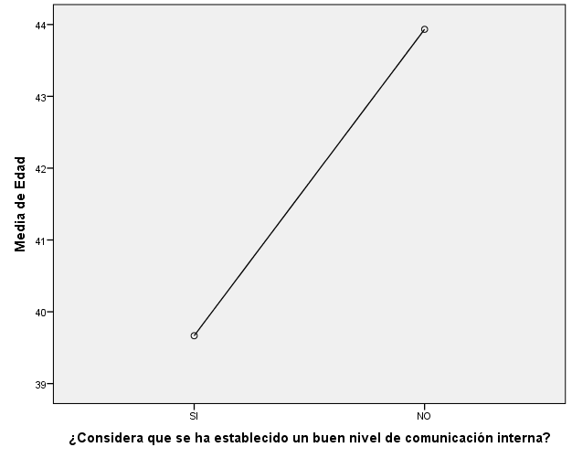
ANALISIS ANOVA DOCENTES
Tiempo en el cargo
ANOVA de un factor
Tiempo en el cargo
 | Suma de cuadrados | gl | Media cuadrática | F | Sig.
Inter-grupos | 319,675 | 1 | 319,675 | 5,105 | ,026
Intra-grupos | 7764,959 | 124 | 62,621
Total | 8084,635 | 125
Edad
ANOVA de un factor
Edad
 | Suma de cuadrados | gl | Media cuadrática | F | Sig.
Inter-grupos | 468,114 | 1 | 468,114 | 4,924 | ,028
Intra-grupos | 11789,600 | 124 | 95,077
Total | 12257,714 | 125

Slide 17
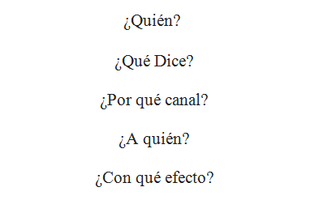
Modelo de Comunicación del Plan
Modelo de Lasswell
El modelo de Lasswell fue diseñado para la comunicación masiva

Slide 18
PROPUESTA: Plan de Comunicación

Slide 20
CONCLUSIONES
Mediante los análisis recabados un gran porcentaje de estudiantes conoce la misión y visión institucional, esto favorecerá a la comunicación debido a que nos permitirá solo reforzar la comunicación de estos puntos del Plan Estratégico, si nos enfocamos en la propuesta se puede incentivar y mejorar el conocimiento mediante los métodos y medios por los cuales se ha presentado en dicha propuesta. Mientras que la diferencia porcentual de los estudiantes con la constante información que se presente se puede reducir el porcentaje de desconocimiento.
Con respecto a los objetivos institucionales la mitad de los encuestados no presentan conocimiento alguno de los mismos, lo cual al momento de la conferencia inicial se debe establecer claramente los objetivos institucionales y reforzarlos por medio de la divulgación de información en los medios establecidos en la propuesta.

Slide 21
Los análisis presentaron que los estudiantes no están interesados en conocer la planificación estratégica institucional, al momento de presentar el Plan Estratégico Institucional se debe recalcar la importancia que ellos presentan para la institución y los beneficios que tienen conocer los básico del Plan Estratégico.
Los docentes consideran que la institución no se presenta información de la planificación estratégica lo cual influye en la comunicación que los docentes reciben, teniendo en cuenta que la Unidad de Planificación y Desarrollo Institucional (UPDI) no proporciona información directa a los mismos sino que utiliza la plataforma que posee, no se presenta este tipo de información directamente a los involucrados por ello radica la inconformidad de los docentes al no compartir la información.
En la poca información que se presenta a los involucrados se considera que el personal administrativo y docente no se posee medios para poder involucrarse en la participación de implementación del Plan.

